Slide 1
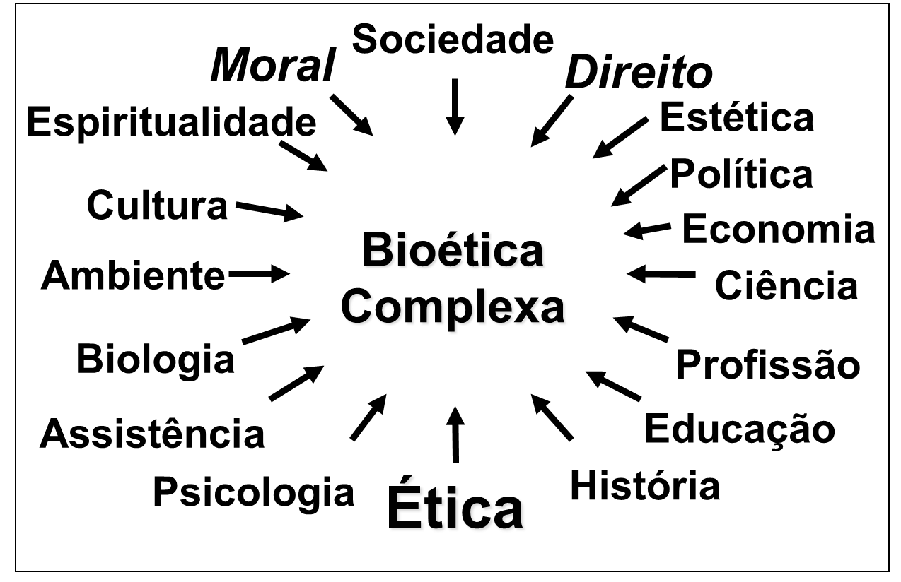
Referenciais Teóricos do Modelo Explicativo da Bioética Complexa
José Roberto Goldim abril/2019
Bioética é uma reflexão complexa, compartilhada e interdisciplinar sobre a adequação das ações que envolvem a Vida e o Viver.
Goldim JR. Bioética: origens e complexidade. Revista HCPA 2006;26(2):86-92.
Evidências
Passado
Sistema de Crenças e Valores
Fatos
+
Circunstâncias
Repertório de Casos
Afetividade
Referenciais Teóricos
Vida
Repertório de Casos
Memória de situações semelhantes
Repertório de situações reais
Compreensão da relevância
Coerência nas decisões
Albert Jonsen, Stephen Toulmin. The Abuse of Casuistry: a history of moral reasoning.
Berkeley: University of California Press, 1988.
Tradições
Vínculos
Vida
Zoé
Vida Biológica
Estar Vivo
Aspectos Biológicos
Viver
Bios
Vida Relacional
Estar no Mundo
Aspectos Biográficos
Presente
Problema
Interesses
Desejos
Alternativas
Giorgio Agamben
Homo sacer: o poder soberano e a vida nua.
Belo Horizonte: UFMG; 2002.
Referenciais Teóricos
Futuro
Moral
Direito
Consequências
Respeito
Regras
Coerção
Ação
Justificativa
Decisão
Ética
Ação
Adolfo Sanches Vasques. Ética Rio de Janeiro: Civilização Brasileira, 2000:15-34
Goldim JR. Bioética: origens e complexidade. Revista HCPA 2006;26(2):86-92.
Virtudes
Foco no comportamento
Amor
Humor
Boa-fé
Simplicidade
Tolerância
Humildade
Gratidão
Compaixão
Generosidade
Justiça
Coragem
Temperança
Prudência
Fidelidade
Polidez
Aristóteles. Ética a Nicômacos. 2ed. Brasília: Universidade de Brasília; 1992.
Intencionalismo
Foco na ação e na vontade
Valor Moral:
Intenção do agente
Consentimento para a Ação a ser realizada
Prudência é a diferenciação entre o bem e o mal.
Beneficência como suporte às necessidades das pessoas.
Pierre Abelard. Ethical Writings: “Ethics” and “Dialogue Between a Philosopher, a Jew and a Christian”. Indianapolis: Hackett; 1995.
Principialismo
Foco nos
Princípios
Beneficência
Respeito às Pessoas
Justiça
The Belmont Report.
Washington: DHEW Publications (OS) 78-0012, 1978
Beneficência
Não-Maleficência
Autonomia
Justiça
Beauchamp TL, Childress JF.
Principles of Biomedical Ethics. 1st ed. New York: Oxford; 1978.
Dignidade
Liberdade
Integridade
Vulnerabilidade
Kemp P. The globalization of the world. Philosophical Problems Today Berlin: Springer; 2004.
Direitos Humanos
Foco nas expectativas
Individuais (1ª. Geração)
Vida
Liberdade
Privacidade
Não-discriminação
Coletivos (2ª. Geração)
Saúde
Educação
Assistência Social
Transpessoais (3ª. Geração)
Ambiente
Solidariedade
Norberto Bobbio
A Era dos Direitos.
Rio de Janeiro: Campus; 1992.
Consequencialismo
Foco nas consequências
Utilidade = dano/benefício
Estratégia Minimáx: foco no menor dano
Estratégia Maximin: foco no maior benefício
Estratégia Mista: foco na relação dano e benefício
A maior felicidade para o maior número de pessoas
Meus próprios interesses não podem, simplesmente por serem meus interesses, ou seja, contarem mais que os interesses de qualquer outra pessoa.
Peter Singer. Ética prática. São Paulo: Martins Fontes; 1993.
Responsabilidade
Foco na precaução
Responsabilidade Retrospectiva
Relação de causa-efeito
Visão Pessoal
Orgulho ou Remorso pela ação
Visão dos Outros
Ação Elogiável ou Censurável
Recompensa ou Punição pela ação
Responsabilidade Prospectiva
Relação de causa-efeito
Precaução: ação que se antecipa ao agir
Responsabilidade pelo que ainda esta por vir
Hans Jonas
Principio responsabilidade: ensaio de uma ética para a civilização tecnologica. Rio de Janeiro: Contraponto; 2006.
Alteridade
Foco na relação
Mesmo – Mesmidade
Permanência
Identidade
Imutabilidade
Totalidade
Outro – Alteridade
Impermanência
Singularidade
Mistério
Infinito
Emmanuel Levinas
Totalité et infini.
La Haye: Martinus Nijhoff; 1961
Eu+Outro = Nós
Co-presença ética
Corresponsabilidade
Negação da Neutralidade
Emanuel Lévinas E. Entre nós: ensaios sobre a alteridade. Petrópolis: Vozes; 2005.
Opinião Argumento (fundamento/justificativa)
Referência básica:
Goldim JR. Bioética: origens e complexidade. Revista HCPA 2006;26(2):86-92.
©Goldim/2019

